Slide 1
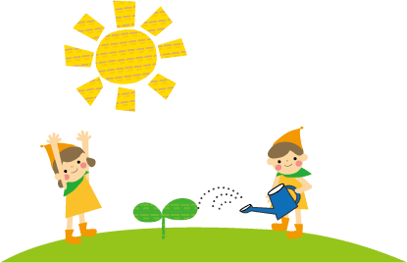
群馬県教育・保育の
キャリアアップ研修
保健衛生・安全対策
群馬パース大学福祉専門学校
非常勤講師 小室 浩子

Slide 2

講義の内容（午後）
第５章 教育・保育施設等における
事故防止及び事故発生時の
対応のためのガイドライン
第１節 教育・保育施設等における事故防止
ガイドラインの理解
第２節 安全な環境づくりと安全の確認方法

Slide 3

第５章
教育・保育施設等における
事故防止及び事故発生時の
対応のためのガイドライン

Slide 4
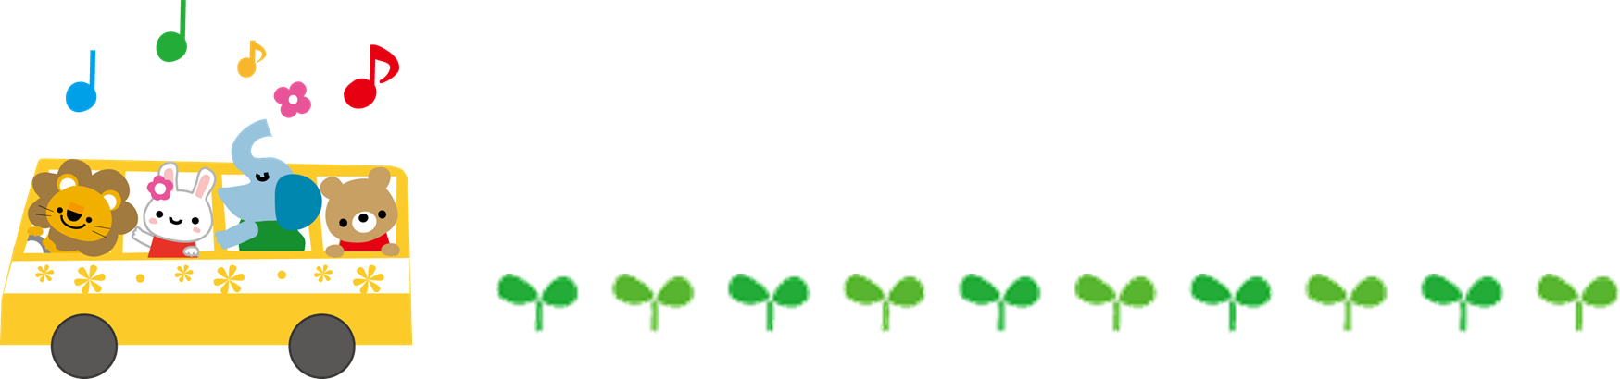
第１節
教育・保育施設等における
事故防止ガイドラインの理解

Slide 5

この節のねらい
☆教育・保育施設等における事故防止及び事故発生
時の対応のためのガイドラインの位置づけを理解し、
ほかの職員に説明できる
☆安全な教育・保育環境を確保するために、子どもの
年齢、場所、活動内容への留意が必要であることを
理解し,ほかの職員に説明できる
☆事故防止の考え方を理解し、ほかの職員に説明で
きる

Slide 6
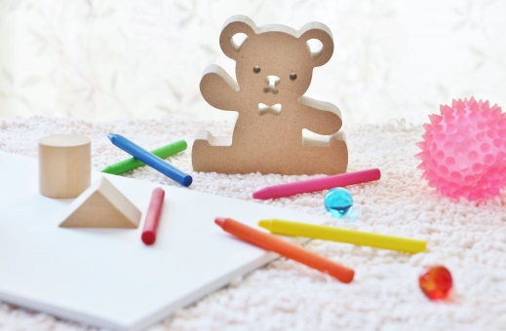
テキスト９４ページ
演習１
あなたが経験した事故（またはヒヤ
リハット事例）を一つ思い出して書
いてみましょう。

Slide 7

テキスト９４ページ
演習２
書き出した事故（またはヒヤリハット
事例）をグループ内で発表し、共有
しましょう。

Slide 8

テキスト９４ページ
演習３
事故防止がなぜ必要なのか、自分の
考えを書き、グループ内で話し合って
みましょう。

Slide 9

教育・保育施設における事故防止
及び事故発生時の対応のための
ガイドラインとは
２０１５（平成27）年４月に子ども子育て支援新制度では
「特別教育・保育施設及び特定地域型
保育事業の運営に関する基準」が定められた。
その基準の中で、特定教育・保育施設及び特定地域型保育所事業者は、事故の発生又はその発生を防止するために措置を講じなければならないとされている。

Slide 10
2016（平成28）年３月に公布されたガイドラインは
各保育所が事故防止等の指針も何もないところから作成するのは大変であり、起こった事故を分析し、
改善策を立て、施設の中で共有するために、保育所を含めた施設・事業者、および地方自治体がどのように体制を整備し、教育・保育等を実施していけばよいかの参考となるものとしてつくられた。

Slide 11
ガイドラインの概要
ガイドラインは、主に死亡や重篤な事故への対応を念頭に置いて作成されている。
☆施設・事業者向けの事故防止のための取組み
☆地方自治体向けの事故防止のための取組み
☆事故発生時の対応（施設・事業者、地方自治体共通）
以上３つで構成

Slide 12
「事故防止のための取組み」前半部分
１．事故発生防止（予防）のための取組み
２．事故の再発防止のための取組み
⑴再発防止策の策定、⑵職員への周知徹底

Slide 13
「事故防止のための取組み」前半部分
１．事故発生防止（予防）のための取組み
⑴安全な教育・保育環境を確保するための配慮点等、
⑵職員の資質の向上、⑶緊急時の対応体制の確認、
⑷保者や地域住民等、関係機関との連携、⑸子どもや保護
への安全教育、⑹設備等の安全確保に関するチェクリスト、
⑺事故発生防止のための体制整備
２．事故の再発防止のための取組み
⑴再発防止策の策定、⑵職員への周知徹底

Slide 14
「事故防止のための取組み」後半部分
前半部分を補充するために先進的に取組んでいる地方自治体や特定非営利活動（ＮＰＯ）法人、書籍などのマニュアル、ガイドライン、チェックリストなどが参考資料として取り上げられている。
自施設でマニュアルやチェックリストを作成する際の参考資料として用いることができる。

Slide 15
安全教育・保育環境を
確保するための考え方
安全な教育・保育環境を確保するため
①子どもの年齢・・・子どもの年齢・発達特性、
性格など多様性を踏まえる
②場所・・・場所ごとに起こりやすい事故を確定
③活動内容・・・定期的に遊具の点検、
利用時のルール

Slide 16
事故予防の考え方
ガイドラインで提示されているポイントだけをチェックするだけでは十分ではない。それぞれの保育所には独自の課題がある。各保育所の実情に応じた課題を見出し、事故予防に取り組んでいくことが何より重要である。

Slide 17
事故予防対策を考えるとき
３Ｅモデル
☆事故発生前・・・事故予防の体制整備、チェックリスト作成
職員・子どもへの教育
☆事故発生時・・・活動中の注意点、緊急事態への対応
☆事故発生後・・・振り返りと再発防止

Slide 18
ＳＨＥＬＬモデル
☆Software・・・マニュアルなどの形のないもの
☆Hardware・・・施設構造、設備、機器
☆Environment・・・物理的環境、労働環境
☆Liveware・・・他人、園児や家族、他スタッフ
・・・当事者、インシデントアクシデント当事者
分析の順 要因⇒認知⇒分析⇒対策

Slide 19

ＳＨＥＬＬモデルをつかった
事故分析をみてみよう

Slide 20
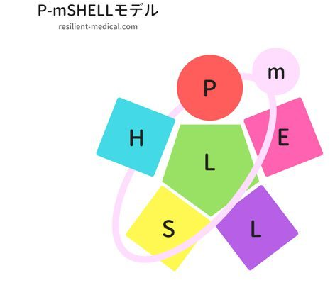
Ｐ：園児
Ｓ：マニュアル、規定
Ｈ：遊具、器具、設備
Ｅ：環境
Ｌ：当事者以外
Ｌ：当事者
ｍ：管理

Slide 21
・性格
・特徴
・心理的、精神的状態
・仕事の難しさ
・労働条件
・職場の雰囲気
・遊具
・器具
・設備
・職場の
雰囲気づくり
・安全教育不足
・心理状態
・経験 ・知識
・マニュアルの有無
・規定
・関わったスタッフ
・園児の要因
００００ ００００ ００００
００００ ００００ ００００

Slide 22
第２節
安全な環境づくりと
安全の確認方法

Slide 23
この節のねらい
☆教育・保育環境で特に重大な事故が発生しやすい
場所を理解し、ほかの職員に説明できる
☆重大な事故が発生しやすい場面について、ガイド
ラインで例示されている注意すべきポイントが理解
できる。
☆重大な事故が発生しやすい場面について、自施設の
問題点と対策についてほかの職員と話し合うこと
できる

Slide 24
テキスト１００ページ
演習１
保育所で起こる死亡事故には
どのようなものがあるか、グルー
プ内で話し合ってみましょう。

Slide 25
テキスト１００ページ
演習２ 重大事故防止だけでなく、
事故発生時を想定した対策を
立てておくことの重要性につい
て話し合ってみましょう。

Slide 26
特に重大事故が
発生しやすい場面
重大事故が発生しやすい場面
①睡眠中の窒息
②プール活動・水遊び中の溺水
③食事（おやつ）中の誤嚥
④玩具、小物等の誤嚥
⑤食物アレルギー

Slide 27
睡眠中の窒息
睡眠中の死亡事故は、うつぶせ寝の状態で発見されたものが多く、乳幼児突然死症候群のリスクの一つになるので、完全に背中が地面につく姿勢を推奨している。
大事なことは、睡眠中の子どもにおかしな様子はないか定期的に観察することである。観察しにくい場合は自由に寝返りができる子どもであっても観察しやすいように体位を変えなければならない。

Slide 28
テキスト Ｐ．１０２
で囲われたガイドラインを
確認してみよう

Slide 29
プール活動・水遊び中の溺水
プール活動・水遊びは重大事故発生のリスクが高い状況の一つである。乳幼児は水深が浅い場所でも溺れる可能性があることを知っておくことが大切。
複数の子どもたちを少数の大人が監視するので、
監視体制はどうしても空白が生じるものと考えておかなければならない。

Slide 30
重大な事故による緊急事態の頻度は極めて少ないため、ほとんどの職員がそのような状況を経験していない。そのため、事故が起こった時に個々の職員が連携をとりながら適切に動くのは難しいことである。

Slide 31
プール活動・水遊びにおける事故防止のための
３つの事前対策
①管理体制の空白が生じないように、専ら監視を行う
者とプール指導を行う者を分けて配置する
②プール活動に関わる職員に対する事前教育を行う
③緊急事態に対応できるように日頃から準備する

Slide 32
テキスト Ｐ．１０３
で囲われたガイドラインを
確認してみよう

Slide 33
言い替えると
・同一人物による指導と監視の兼務は行わない
・監視者の監視手順・ポイントを標準化すること
・監視者のキャパシティを超えるような無理な
プール活動・水遊びは行わない

Slide 34
睡眠中、プール活動以外の
重大事故が発生しやすい場面
食物や異物の誤嚥による窒息事故、ヒューマンエラーによって本来与えてはいけない食物を与えてしまうことで生じる重篤なアナフィラキシーは、いずれも生命の危機に直結する。
ガイドラインに示されているポイントを参考に、自施設の実情に応じた具体的予防対策を立てることが大切。

Slide 35


まとめの演習
睡眠中の重大な事故を防ぐための
チェックリストをつくってみましょう

Slide 36
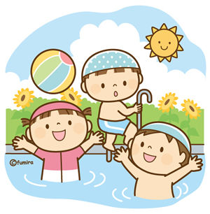
まとめの演習
プールで事故が起こった時を
想定し、緊急時の活動手順を
作成してみましょう

Slide 37
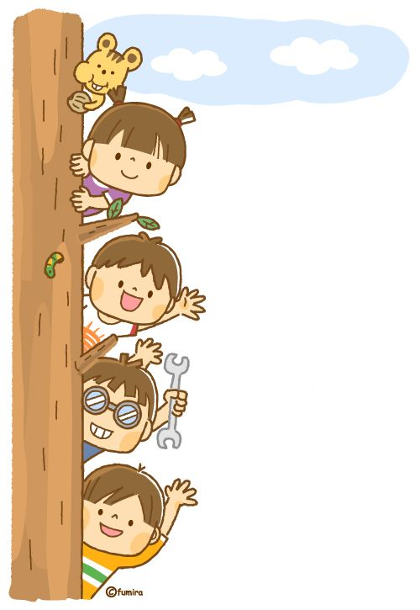
５章はいかがでしたか？
お疲れさまでした

